Slide 1
Муниципальное дошкольное образовательное автономное учреждение
«Детский сад № 99 комбинированного вида «Домовенок» г. Орска»
ИГРОВОЙ ПРАКТИКУМ ДЛЯ РОДИТЕЛЕЙ СТАРШЕЙ ГРУППЫ:
«Безопасный пешеход начинается с детства»
Подготовила воспитатель:
Пивоваровой Н.И.

Slide 2
Цель: создание необходимых условий в ДОУ для предупреждения детского травматизма на дорогах, повышения компетентности родителей в обеспечении безопасной жизнедеятельности детей.
1. Педагогический всеобуч для родителей.
Мы любим своих детей и хотим им только добра. Мы говорим им: «Стой, дальше дорога! Нельзя играть на проезжей части! Возьми меня за руку, переходим улицу!»
Всегда ли вы держите ребёнка за руку, когда находитесь на проезжей части дороги? Большинство родителей — да. Но многие держат не сами, а доверяют ребёнку держаться за себя: за ручку сумки, подол платья, за коляску... Особенно когда у родителя много сумок или коляска с другим ребёнком.
Но «держать за руку» означает не только контролировать ребёнка, а при необходимости контролировать ситуацию.
Мало кто держит ребёнка за руку на остановках общественного транспорта, пока ждут транспорт. А ведь детям скучно ждать, они развлекают себя, как умеют: крутятся вокруг столбов рядом с про
езжей частью, выглядывают за пределы тротуара на приглянувшуюся им машину и т.д. Выход из стоящего транспорта или из-за препятствия, которое ограничивает обзор проезжей части дороги, — одна из частых причин ДТП с детьми.

Slide 3
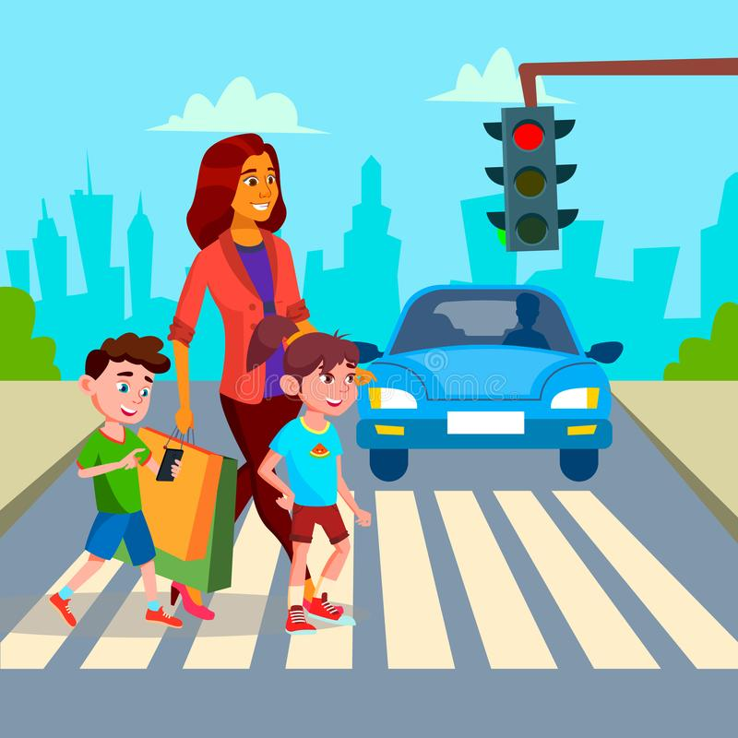
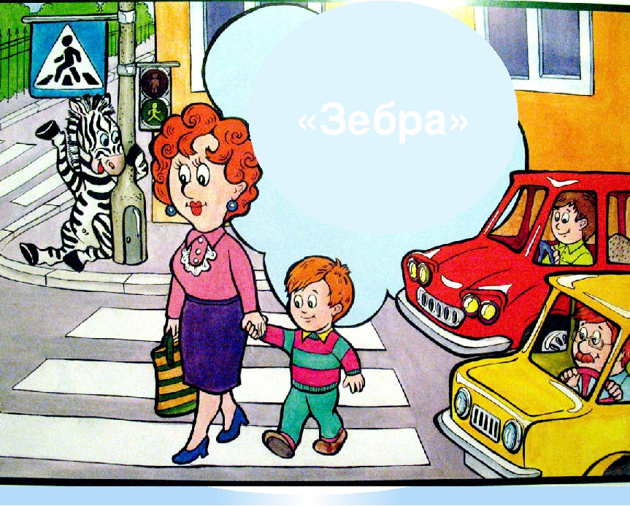

Slide 4
Границы несвободы
В возрасте трёх лет для ребёнка возрастает опасность попасть в ДТП, что связано с его возросшей активностью, любознательностью, но вместе с тем и импульсивностью, недостаточной координацией движений и устойчивостью походки. Пройти по узенькому тротуару, часто с выбоинами, крупным мусором и не упасть, не споткнуться или не спрыгнуть за интересным для него камешком, палочкой, упавшей игрушкой и т.д. далеко не всегда получается. Поэтому задача родителей 3-летнего ребёнка и других взрослых — проявить твёрдость в соблюдении безопасного передвижения по дороге и рядом с дорогой.
Важно не просто настоять («Я взрослый, я знаю, что правильно!»), а объяснить ребёнку, что вы заботитесь о нём, боитесь за него, и поставить четкие границы свободы (например, «до этого забора я тебя держу за руку, а после него ты идёшь сам, там широкий тротуар»).
Вообще важно как можно больше именно разговаривать с ребёнком, комментируя, что вы делаете и почему.

Slide 5
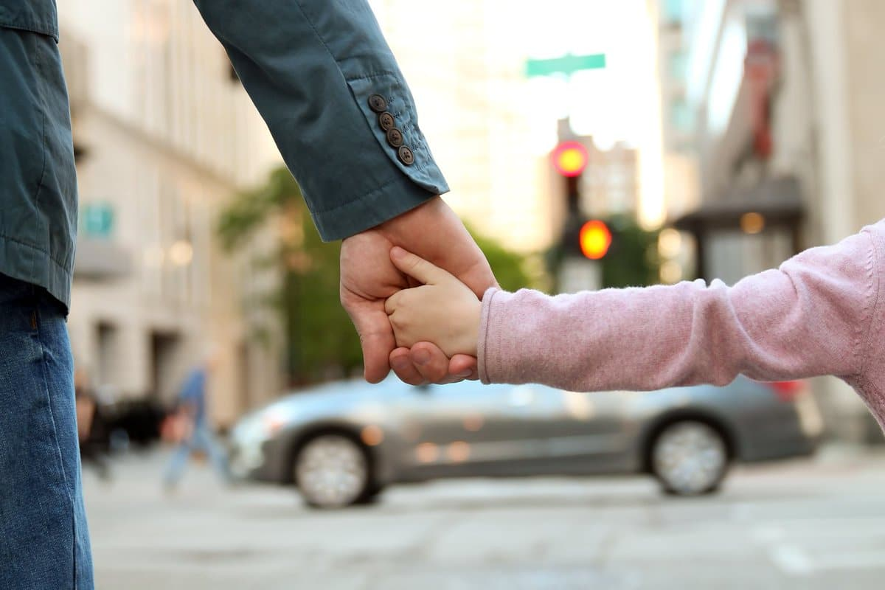

Slide 6
Учитываем характер
Пугливые, тревожные дети и сами не отпустят вашу руку ещё долго. И это правильно: в ситуации резкого изменения дорожной обстановки, внезапного появления опасности они, скорее всего, растеряются, начнут хаотично перемещаться в пространстве, и подвергнут себя и окружающих даже большей опасности, чем она была. Но дети подвижные, непоседливые, активные вряд ли дадут вам руку добровольно, а контролировать их нужно едва ли не больше, чем детей первого типа. Ведь из-за своей неуёмной энергии они чаще попадают в опасные ситуации, и не только на дороге или в транспорте. Чаще всего это мальчики, и здесь нужна особая деликатность, чтобы уберечь их как от физической опасности на дороге, так и от психологической опасности прослыть «маменькиным сыночком», которого, как маленького, держат за руку.

Slide 7
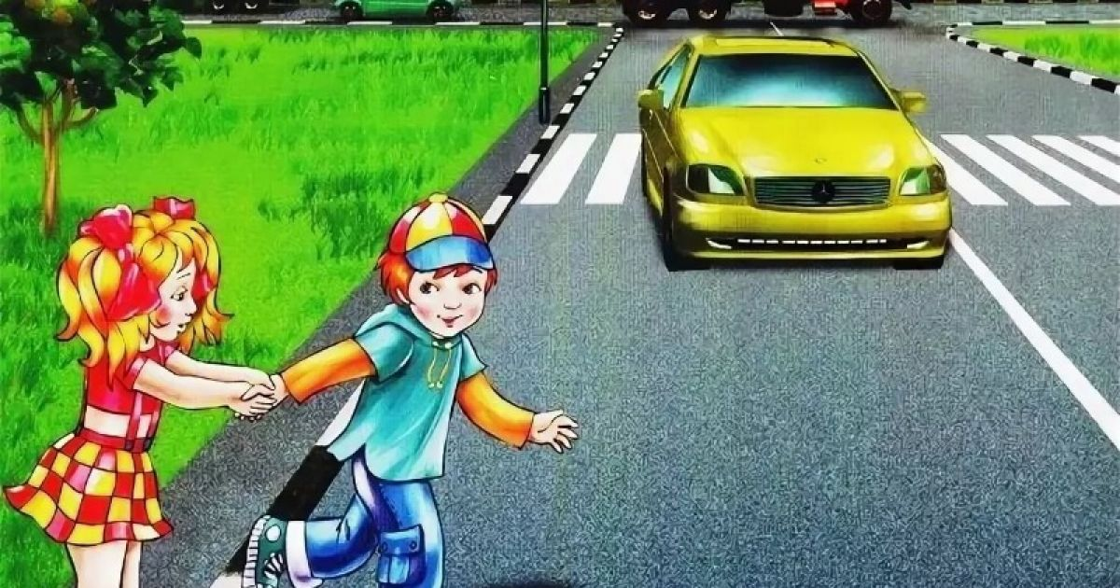

Slide 8
2.Познавательно – игровая программа Красный. Желтый. Зеленый»
1. Вспомнить и спеть песни о любом виде транспорта.
2. Вспомнить и назвать пословицу (выигрывает тот, кто больше назовет пословиц)
- Тише едешь – дальше будешь.
- Опасайся бед, пока их нет.
- Гляди в оба, да не разбей лоба.
- Ехал прямо, да попал в яму.
3. Игра – эстафета «быстрый водитель»
4. Игра «Виды транспорта»
5. Игра «Кто быстрее соберет машину» (пазл)
6.Игра на внимание «Будь внимателен» (хлопать в ладоши тогда, когда ведущий называет водный вид транспорта).
7. Сл/игра «Это я, это я, это все мои друзья»
8. Блиц игра «Вопрос – ответ»
- Когда машина едет, какое колесо у нее не крутиться? (запасное)
- По чему всегда ходят пешком? (по лестнице)
- Что такое регулируемый перекресток? (перекресток, на котором движение регулируется милиционером – регулировщиком или светофором).
- Как нужно обходить машины, стоящие у тротуара? (только сзади, чтобы видеть идущий за ним транспорт).
- Зачем дошкольникам запоминать правила поведения на улице, если они ходят вместе с взрослыми и должны строго выполнять их указания? (ребенок должен осознанно выполнять правила).

Slide 9
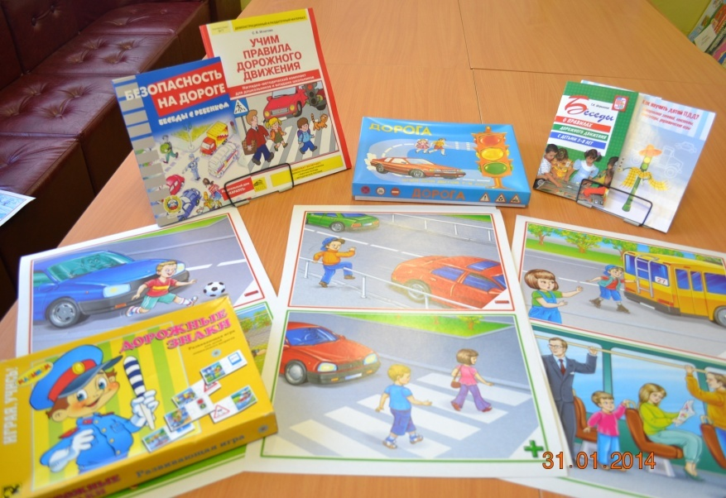
3. Рекомендации разработанных наглядных материалов, оказывающих воздействие на познавательную стимуляцию детей, на формирование у них знаний о культуре поведения на дорогах, воспитания ответственности за безопасность своей жизни и жизни других людей.

Slide 10
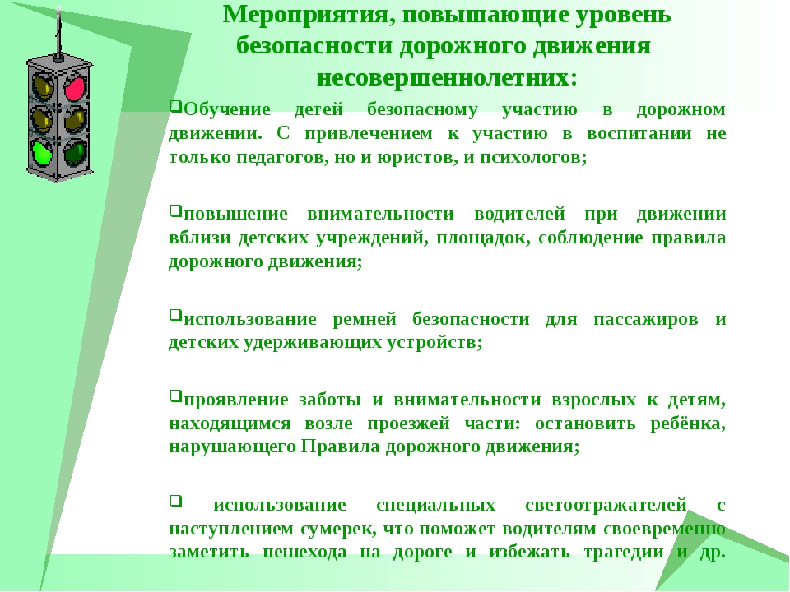

Slide 11
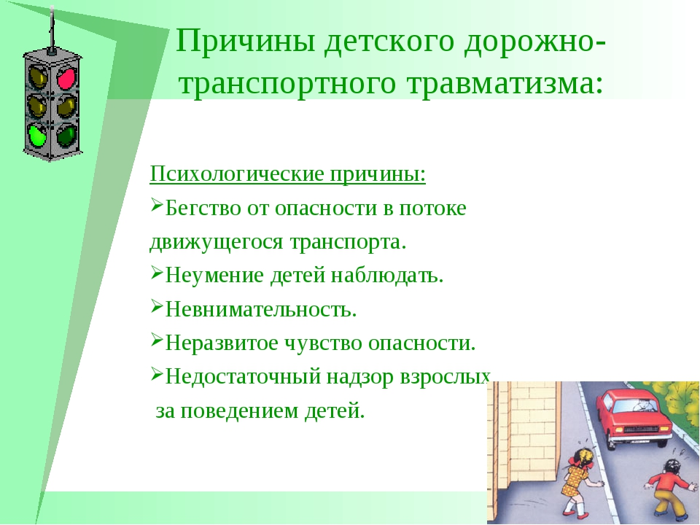

Slide 12
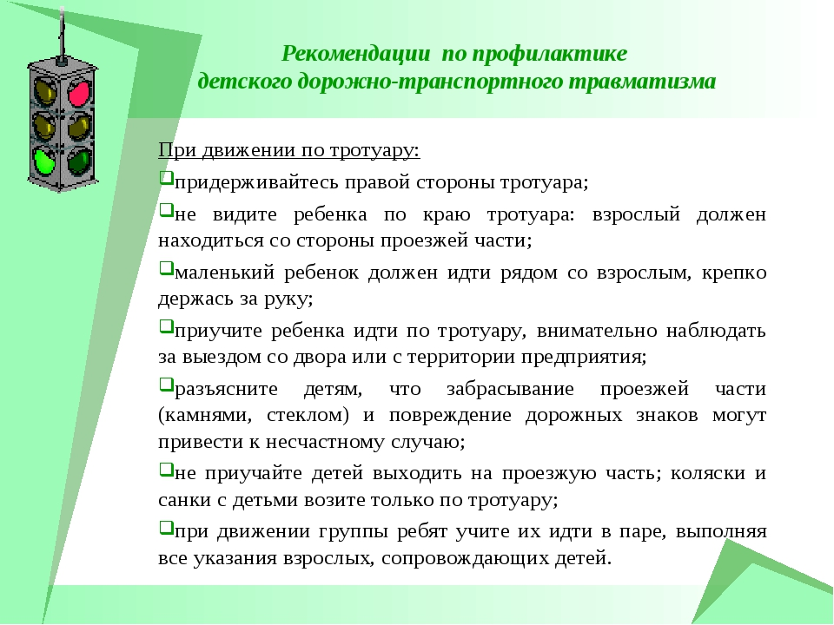

Slide 13
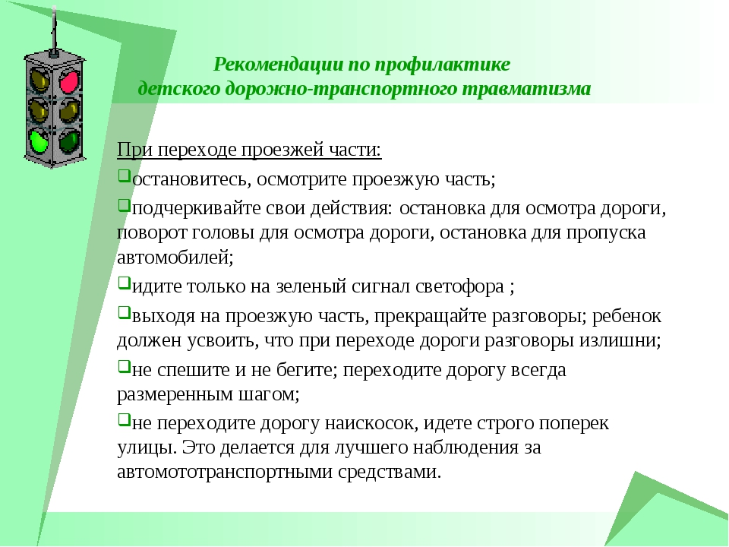

Slide 14
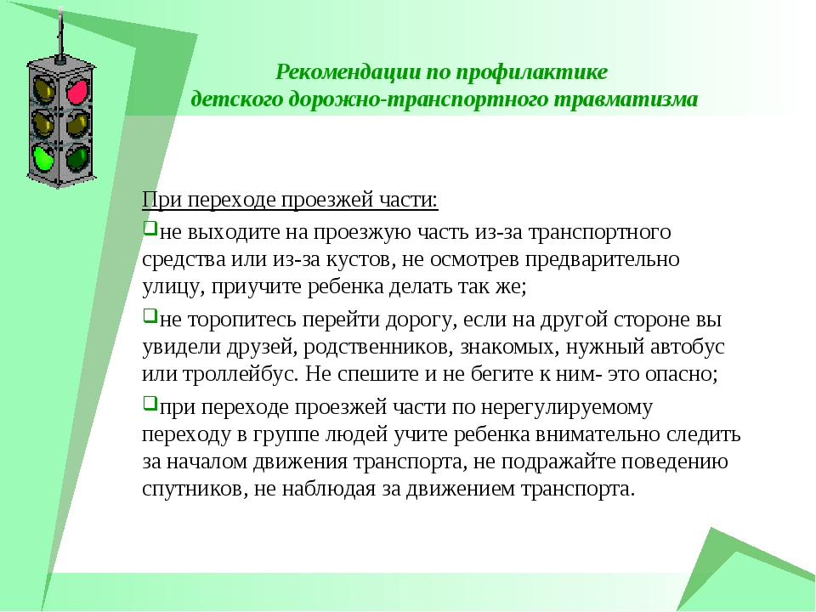

Slide 15
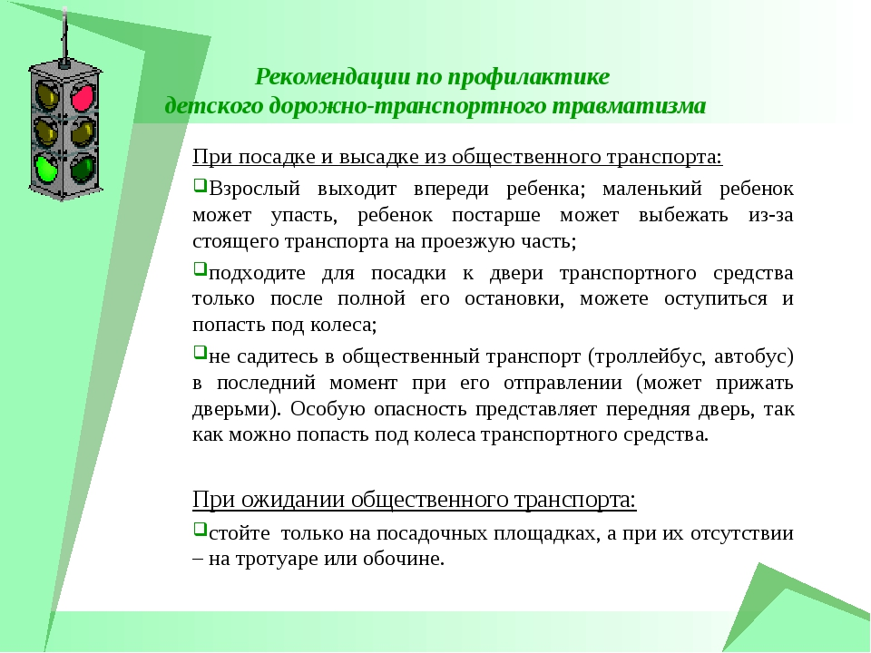

Slide 16
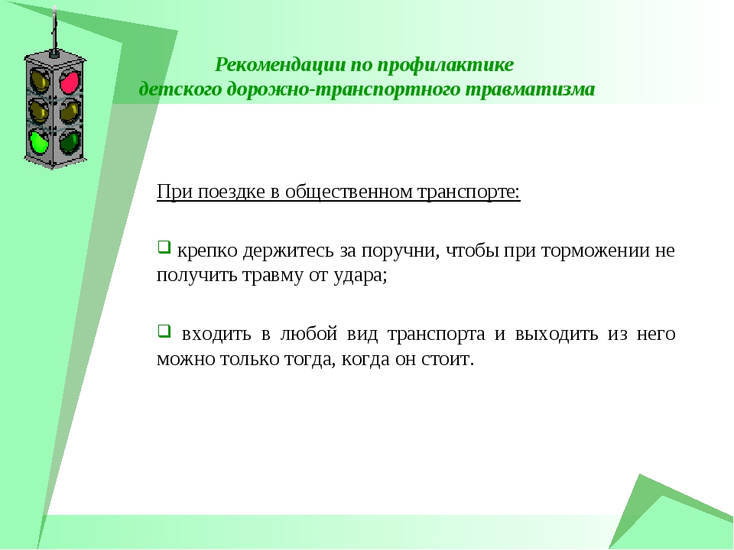

Slide 17

4.Подведение итогов практикума, вручение медалей «Лучший знаток правил дорожного движения»

Slide 18


